Slide 1
情韵心语
语
用环境关心每一种状态的你

Slide 2
情韵心语
语
语 1
用环境关心每一种状态的你

Slide 3

情韵心语
语 1
?
用环境关心每一种状态的你

Slide 4
情韵心语
语
郁
郁 1
。
用环境关心每一种状态的你

Slide 5
情韵心语
郁
用环境关心每一种状态的你
语
Notes:
发病率高，开篇我会从大学产生该题目的想法引入

Slide 6
情韵心语
郁
从1997-2015年、包括 32, 694 项的关于中国大学生群体研究表明，中国学生群体的抑郁发病率在 23. 8 % .
用环境关心每一种状态的你
语
Notes:
发病率高，开篇我会从大学产生该题目的想法引入

Slide 7
情韵心语
郁
中国青年报在微博上发起针对大学生抑郁症的调查投票中超过 2 成的大学生认为自己存在严重的抑郁倾向 .
用环境关心每一种状态的你
语
Notes:
发病率高，开篇我会从大学产生该题目的想法引入

Slide 8
情韵心语
郁
世界卫生组织也曾提出 1 / 4 的 中国大学生承认有过抑郁症状 .
用环境关心每一种状态的你
语
Notes:
发病率高，开篇我会从大学产生该题目的想法引入

Slide 9

“我很想死。
但
我不想死！"
郁
Notes:
抑郁现象很严重

Slide 10
情韵心语
新浪微博「抑郁」相关话题累计阅读 4.5 亿；
百度「抑郁」相关贴吧累计发帖 2700 万；
知乎「抑郁」相关问题关注量 82 万；
用环境关心每一种状态的你
Notes:
抑郁现象很严重

Slide 11
情韵心语
用环境关心每一种状态的你
Notes:
抑郁现象很严重

Slide 12

情韵心语
01.
Project One.
专家学者研究发现：悦目明朗的色彩能够通过视神经传递到大脑神经细胞，从而有利于促进人的智力发育。
用环境关心每一种状态的你
Notes:
情绪容易波动，有些东西能影响情绪

Slide 13
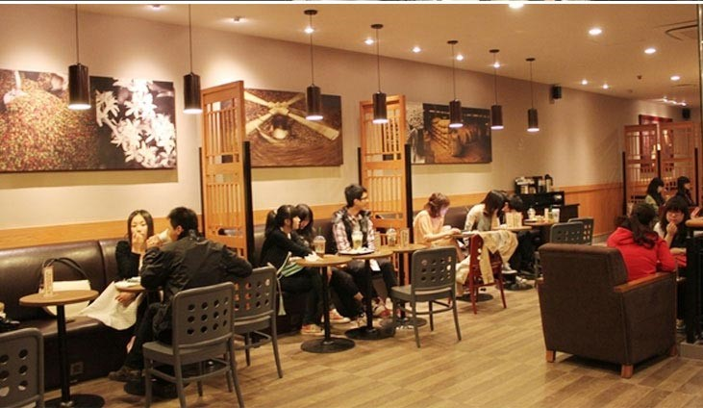
情韵心语
02.
Project Two
随着现代科学技术的飞速发展，人类的生活生存压力越来越大，大幅度情绪波动越来越明显，情绪调节的作用日趋显著。
用环境关心每一种状态的你
Notes:
情绪容易波动，有些东西能影响情绪

Slide 14
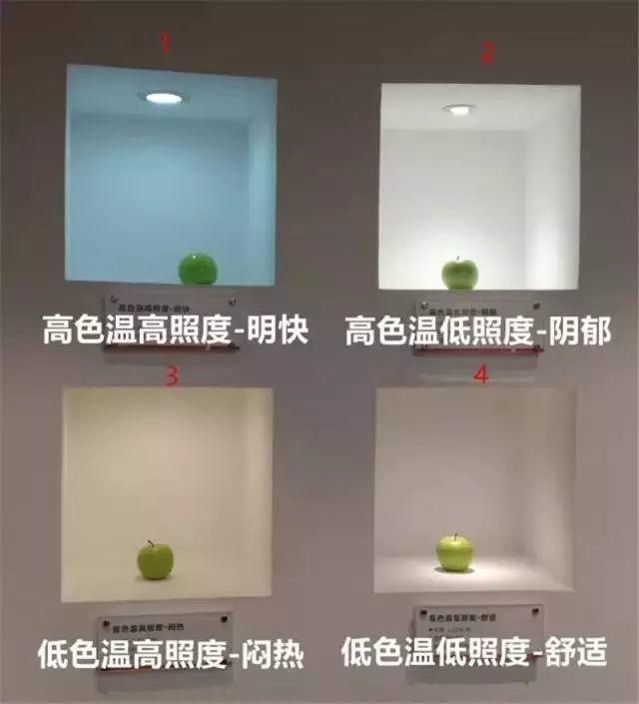
§ §
情韵心语
色彩对情绪的影响
红、黄、橙色能使人心情舒畅，产生兴奋感；
青、灰、绿色等冷色系则使人感到清静，甚至有点忧郁。
黑色会分散人的注意力，使人产生郁闷、乏味的感觉。
长期生活在这样的环境中人的瞳孔极度放大，感觉麻木，
久而久之，对人的健康、寿命产生不利的影响。
把房间都布置成白色，有素洁感，
但白色对比度太强，易刺激瞳孔收缩，诱发头痛等病症。
用环境关心每一种状态的你
Notes:
色彩对情绪有影响

Slide 15

末端-源头：传感
后端-量化：采集
情韵心语
情绪数据的获取
化学：可穿戴设备 + 微电子检测系统
对人的心率、血压、汗液等化学指标实时监测。
物理：人脸识别 + 语音、语义识别技术，
配合脑机接口和深度学习的应用，可快速、准确对重度抑郁症患者进行初步辨识。
社会：在允许的条件下，可以借助爬虫手段来实现高效信息搜集。
对朋友圈的调研与搜集。
用环境关心每一种状态的你
Notes:
用于情绪识别的数据的获取途径

Slide 16
情韵心语
中端-分析：AI
大数据
深度学习
机器学习
人工智能
人工智能（AI）结合语音识别、计算机视觉和自然语言处理技术，通过表情和语言诊断一个人是否患了抑郁症。
在经过临床验证的病人健康问卷水平上，人工智能（AI）的平均误差仅有 3.67 分（相对误差为 15.3 % ）。
A I
郁
用环境关心每一种状态的你
Notes:
处理数据，进而识别、判断是否抑郁和抑郁程度的手段，可以用现有的AI模型

Slide 17
情韵心语
中端-分析：AI
动态交互
诊断初期 - 动态交互数据 对表情、肢体、语音、语调、文本信息等进行细粒度的分析，从结构、类别、主题、特征等方面多维度考察，让 AI 读懂：你的身体、心理指标。
诊断后期 - 医疗仪器数据 如对磁共振成像等医疗仪器数据进行机器学习，用以进一步确定和量化患者的患病情况，以及患病程度、病情发展阶段。
大数据
深度学习
机器学习
人工智能
用环境关心每一种状态的你
A I
郁
Notes:
处理数据，进而识别、判断是否抑郁和抑郁程度的手段，可以用现有的AI模型

Slide 18
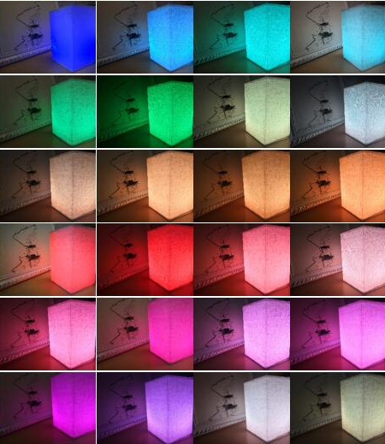
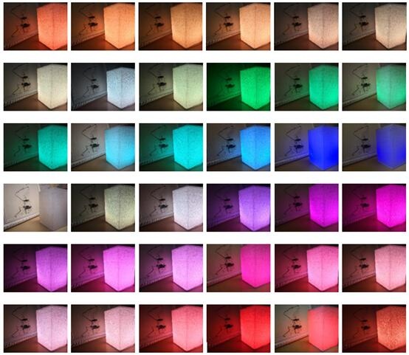
情韵心语
前端-输出：交互
『 』
动态交互
郁
『 』
灯光调节
用环境关心每一种状态的你
用环境关心每一种状态的你
Notes:
我们的技术实现：灯光音乐的调节，这里主要说明灯光我们做过，我会讲这是我大学时自己做的手动调节灯光颜色、亮度的台灯

Slide 19
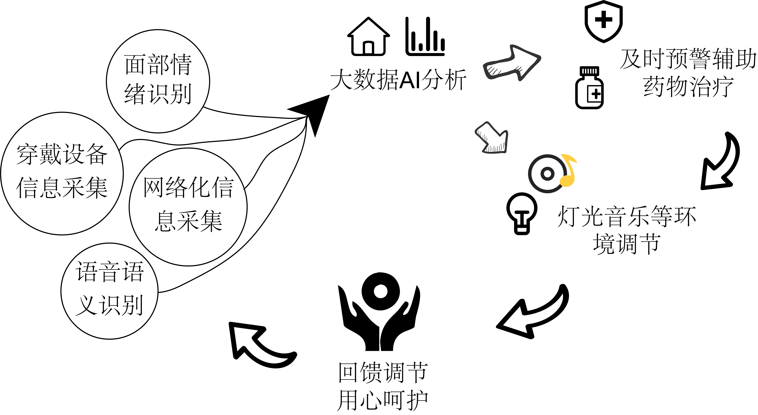
情韵心语
回路-反馈：循环
郁
用环境关心每一种状态的你
Notes:
补一张流程图，我来画

Slide 20
情韵心语
针对轻度和中度患者
采用实时的场景交互策略，
一方面及时监测和收集患者的各项生理、心理数据，
获取第一手资料，防止突如起来病情恶化而不可知。
另一方面，根据实时改善患者的心态，持续释放积极向上的氛围和正能量情绪，
为患者提供最人性化的贴心服务，其感受到前所未有的温暖信号。
针对重度患者
唯一目标：挽回生命。
重度患者 内心深处 需要 外在力量 引入一场 相变。
针对愈后患者
为了防止复发，要引导 他 / 她 树立正确的、可持续的人生观和价值观。
用环境关心每一种状态的你
Notes:
用户策略讲3个方面吧，重视对轻度患者通过环境调节情绪，针对重症患者直接预警防止自杀，愈后时常关心和咨询

Slide 21


情韵心语
医疗
家庭
hospital
family
用环境关心每一种状态的你
Notes:
流程总结与应用场景

Slide 22
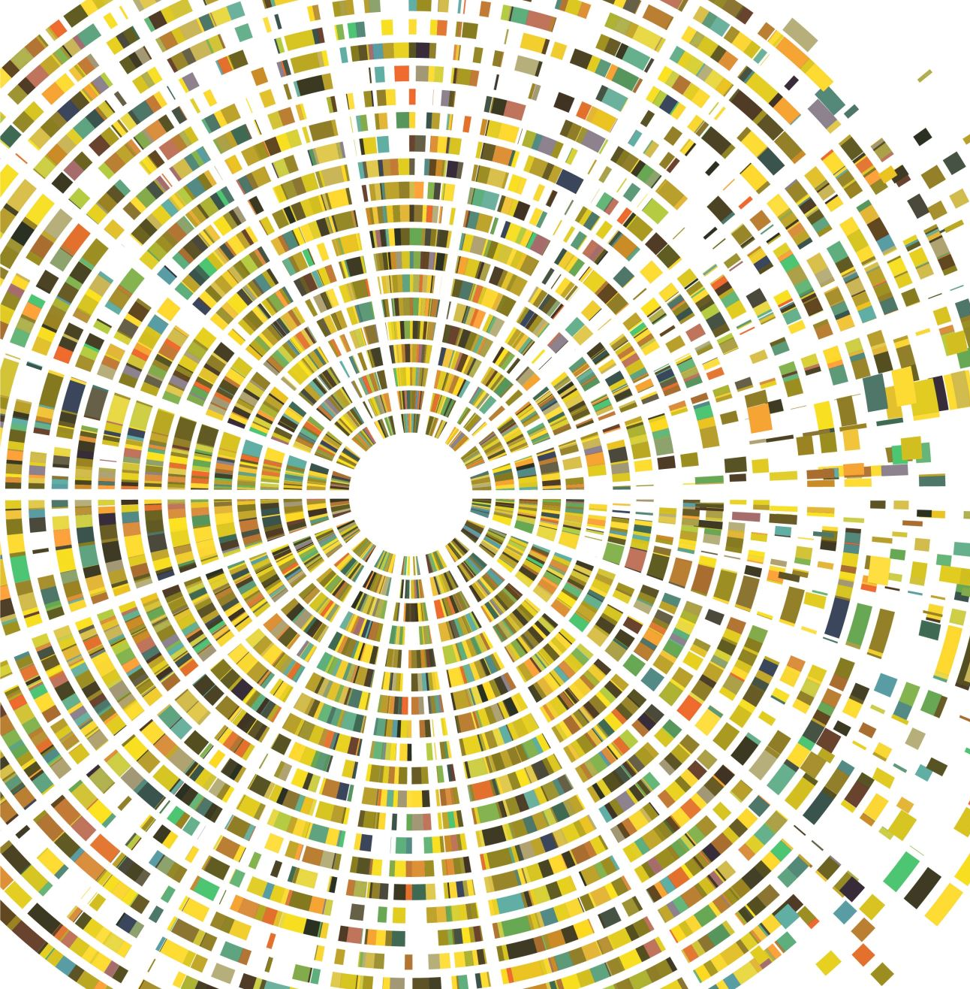
试点应用
情韵心语
与高校的心里咨询中心进行合作 通过心理咨询向拥有抑郁倾向
并且愿意接受治疗的同学们进行沟通，
征得他们同意后，
可优先在他们的宿舍里进行试点，
并进行及时的反馈，
对平台算法和体验度进行优化改进。
高校
用环境关心每一种状态的你
Notes:
引回高校甚至是南大

Slide 23
情韵心语
这个时代造就了许多人抑郁，
但这个时代，
同时也能给抑郁患者以解药。
用环境关心每一种状态的你

Slide 24
情韵心语
吾生也有涯，而知也无涯，以有涯逐无涯，殆矣。
夫隐私有价，而生命无价，以有价换无价，可矣！
用环境关心每一种状态的你

Slide 25
情韵心语
数据无情，但人有情，
如果把对的数据，送到对的人手里。
用环境关心每一种状态的你

Slide 26
情韵心语
我们会，帮助你，
九言劝醒迷途仕，
一语惊醒梦中人。
用环境关心每一种状态的你

Slide 27
情韵心语
因为「蝴蝶效应」：
手动改变一个人的关键细节，
便可以逆转他们的人生。
用环境关心每一种状态的你

Slide 28
情韵心语
在生命面前，
我们不计成本。
用环境关心每一种状态的你

Slide 29
情韵心语
患者的二次新生，
也将赋予我们，存在的价值与意义！
用环境关心每一种状态的你

Slide 30
情韵心语
不仅如此，我们
还要 把 树给扶正，不往两边倒，
还要 让她 / 他继续 往上，长成 参天大树！
用环境关心每一种状态的你

Slide 31
情韵心语
我们相信，
星星之火，可以燎原！
用环境关心每一种状态的你

Slide 32
情韵心语
用环境关心每一种状态的你

Slide 33
情韵心语
项目来源：
内容整合：
分工安排：
资料收集：
大纲规划：
PPT 制作：
佟帅
佟帅
李洋
李洋、胡高华、童宏伟、杨江枫、谢尘竹
谢尘竹
谢尘竹
用环境关心每一种状态的你

